Slide 1

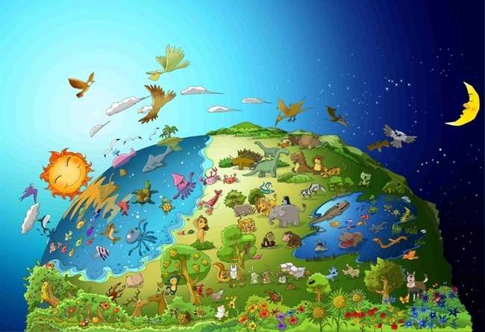

No.1 Itu Kata dari Tuhan
Tuhan
Dibuat
Dunia

Slide 2


hari ini Kata
Pada mulanya Tuhan menciptakan
langit dan bumi.
Kejadian 1:1

Slide 3

Pada awalnya, kegelapan menyelimuti permukaan.
Tidak ada manusia, tidak ada cahaya. Tidak ada apa-apa.

Slide 4
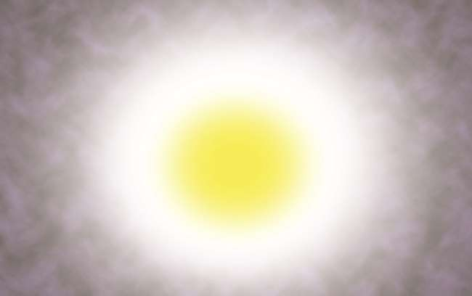
Tuhan berkata, “Jadilah terang,”
dan ada cahaya.

Slide 5
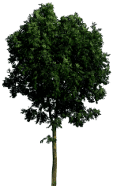



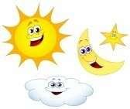


1
3
5
2
4
6
Pada hari pertama, Tuhan memisahkan terang dari kegelapan. Dia menciptakan seluruh dunia selama enam hari.

Slide 6
Segala jenis binatang dan tumbuhan, burung dan ikan banyak terdapat di bumi, di laut dan di angkasa. Tuhan melihat semua yang telah dibuatnya dan berkata, “Bagus sekali!”

Slide 7


Pelajaran hari ini
Siapa yang menciptakan dunia?
Tuhan menciptakan dunia.
Siapa yang menjaga dunia tetap teratur?
Tuhan menjaga dunia tetap teratur.
Dunia tidak tercipta dengan sendirinya.
Dunia tidak bisa digerakkan dengan sendirinya.
Kita harus ingat bahwa Tuhan menciptakan seluruh dunia dan masih mengendalikan semuanya.

Slide 8
Siapa Tuhan?
Dia adalah...
pencipta yang menjadikan seluruh dunia termasuk aku.

Slide 9
Kuis hari ini
Dengan apa Tuhan menciptakan dunia ini?
① batu
② air
③ debu
④ kata
④ kata

Slide 10
hari ini Kata
Pada mulanya Tuhan menciptakan
langit dan bumi.
Kejadian 1:1

Slide 11

Alkitab Anak No.2 Firman Tuhan
Mereka memakan buah terlarang

Slide 12
Firman hari ini
Tuhan menciptakan manusia menurut gambarnya sendiri, menurut gambar Tuhan dia menciptakannya;
laki-laki dan perempuan, Dia menciptakan mereka.
Asal 1:27

Slide 13

Adam dan Hawa adalah makhluk yang paling baik di antara makhluk Tuhan.
Karena mereka diciptakan menurut gambar Allah.

Slide 14

Tuhan berkata kepada pria itu, “Kamu boleh makan buah apa saja yang ada di taman ini, tetapi buah pohon pengetahuan tentang yang baik dan yang jahat jangan kamu makan, karena jika kamu memakannya kamu pasti mati .”

Slide 15

Namun, setan yang menyamar sebagai ular menggoda Hawa.
Akhirnya Hawa memakan buah itu.

Slide 16

Dan Hawa memberikan yang lain kepada Adam.
Adam juga memakannya.

Slide 17

Tuhan mengusir mereka dari Eden karena mereka tidak mendengarkan Tuhan.
Sejak saat itu, Sin datang ke dunia.

Slide 18
Pelajaran hari ini
Dosa masuk ke dunia karena Adam dan Hawa tidak menaati perintah Tuhan.
Apakah saya menaati firman Tuhan?
Jika saya percaya pada Tuhan, saya harus menaati firman Tuhan.

Slide 19
Tuhan adalah?
Tuhan..
Tidak menyukai ketidaktaatan.
Memberkati orang yang menaati firman-Nya.

Slide 20
Kuis hari ini
Apa yang Tuhan katakan untuk tidak dimakan umat manusia?
① buah
② daging
③ sayuran
④ buah pengetahuan tentang yang baik dan yang jahat
④ buah pengetahuan tentang yang baik dan yang jahat

Slide 21
Firman hari ini
Tuhan menciptakan manusia menurut gambarnya sendiri, menurut gambar Tuhan dia menciptakannya;
laki-laki dan perempuan, Dia menciptakan mereka.
Asal 1:27

Slide 22

No.3 Firman Tuhan
Nuh membuat Kapal Besar (Bahtera) di Gunung Tinggi

Slide 23
hari ini Kata
TUHAN kemudian berkata kepada Nuh, "Masuklah ke dalam bahtera, kamu dan seluruh keluargamu, karena Aku telah menemukan kamu orang benar pada generasi ini.
(Kejadian 7:1)

Slide 24

Tuhan melihat bahwa semua orang di bumi merusak cara hidup mereka. Tuhan berfirman kepada Nuh, “Aku akan membinasakan manusia dan bumi . Buatlah kapal besar di gunung!”

Slide 25

Nuh mulai membuat kapal di gunung itu seperti yang diperintahkan Tuhan kepadanya. Orang mengira dia gila.

Slide 26

Nuh membiarkan segala jenis makhluk masuk ke dalam kapal bersama 8 anggota keluarga Nuh sesuai perintah Tuhan.

Slide 27

Hujan terus turun ke bumi selama 40 hari seperti yang difirmankan Tuhan.

Slide 28

Pada akhirnya bumi tertutup air. Setiap makhluk hidup yang bergerak di bumi akan mati. Hanya Nuh yang tersisa dan orang-orang yang bersamanya di dalam bahtera.

Slide 29
Pelajaran hari ini
Orang-orang tidak mendengarkan Nuh yang memberi mereka kesempatan untuk diselamatkan dari banjir besar.
Mereka hanya mengatakan bahwa Nuh gila
Saat Anda menyampaikan Injil kepada teman-teman, mereka mungkin tidak mendengarkan Anda dengan baik.
Namun, pada akhirnya, mereka akan mengetahui bahwa firman Tuhan itu benar.

Slide 30
Tuhan ?
Tuhan..
Tuhan membenci dosa dan menghakimi dosa.

Slide 31
Kuis hari ini
Apa yang Tuhan perintahkan kepada Nuh untuk dilakukan?
① Kapal (Bahtera)
① Kapal (Bahtera)
② Mobil
③ Sebuah Rumah
④ Sepeda

Slide 32
Firman hari ini
TUHAN kemudian berkata kepada Nuh, "Masuklah ke dalam bahtera, kamu dan seluruh keluargamu, karena Aku telah menemukan kamu orang benar pada generasi ini.
Kejadian 7:1

Slide 33

No.4 Firman Tuhan
Pelangi adalah Perjanjian Tuhan

Slide 34
hari ini Kata
Kapanpun pelangi muncul di awan, aku akan melihatnya dan mengingat perjanjian abadi antara Tuhan dan semua makhluk hidup di bumi.”
Asal 9:16

Slide 35

Segala makhluk hidup musnah, hanya Nuh dan orang-orang yang bersamanya di dalam bahtera yang tersisa.

Slide 36

Hujan terus turun ke bumi selama 40 hari.

Slide 37

Setelah hujan reda, Nuh melepaskan seekor burung merpati.
Merpati itu kembali kepadanya dengan membawa daun zaitun segar di paruhnya. Nuh mengetahui, “Air telah surut dari dalam bumi!”

Slide 38

Nuh keluar bersama keluarganya, dan menyembah Tuhan. “Terima kasih Tuhan telah memberi kami dunia baru.”

Slide 39

Allah menunjukkan kepadanya pelangi sebagai tanda perjanjian dan keberkahan. “Hidup bahagia di dunia baru!”

Slide 40
Pelajaran hari ini
Tuhan telah menyelamatkan Nuh dan keluarganya.
Tuhan berjanji bahwa Dia akan memberkati mereka dan menciptakan dunia baru melalui mereka.
Tuhan juga telah menyelamatkan kita melalui Yesus.
Kita harus percaya bahwa Tuhan akan menciptakan dunia baru-Nya melalui kita.

Slide 41
Tuhan Yahweh?
Ya Tuhan..
Tuhan Yahweh adalah Bapa kita yang menyelamatkan dan memberkati anak-anak terkasih-Nya dengan berlimpah ketika kita percaya kepada-Nya.

Slide 42
Kuis hari ini
Apa yang diutus Nuh untuk melihat bumi mengering?
① Elang
② Burung pipit
③ Merpati
③ Merpati
④ Bebek

Slide 43
Firman hari ini
Kapanpun pelangi muncul di awan, aku akan melihatnya dan mengingat perjanjian abadi antara Tuhan dan semua makhluk hidup di bumi.”
Asal 9:16

Slide 44

Nomor 5 Itu Kata dari Tuhan
Orang yang membangun
Menara Babel

Slide 45
Firman hari ini
Itulah sebabnya disebut Babel --karena di sana TUHAN bingung
bahasa seluruh dunia. Dari sanalah TUHAN menceraiberaikan mereka
di seluruh muka bumi.
Asal 11:9

Slide 46
Manusia ingin menjadi lebih besar dan lebih terkenal daripada Tuhan. Jadi, Mereka mulai membangun menara yang tinggi.

Slide 47

Jadi, mereka membangun menara itu sama sekali.
“Mari kita tunjukkan diri kita pada dunia. Kami sangat hebat!”

Slide 48


?
?
Namun, ketika Allah melihat kesombongan mereka, Dia mengacaukan bahasa mereka sehingga mereka tidak mengerti satu sama lain.

Slide 49

Karena mereka tidak dapat memahami satu sama lain, mereka tidak dapat bekerja sama. Akhirnya, mereka tersebar ke seluruh muka bumi. Sampai saat ini bahasa-bahasa di dunia berbeda satu sama lain.

Slide 50
Pelajaran hari ini
Manusia ingin menjadi lebih besar dan lebih tinggi dari Tuhan.
Pikiran ini disebut “arogansi”.
Tuhan membenci 'kesombongan'.
Lawan dari kesombongan adalah 'kerendahan hati'.
Kita harus 'rendah hati' dihadapan Tuhan untuk menyenangkan Dia.

Slide 51
Tuhan Yahweh?
Ya Tuhan..
Tuhan Yahweh lebih besar dan lebih bijaksana dari kita.
Kita tidak bisa lebih bijaksana dari Tuhan meskipun kita menggabungkan semua kebijaksanaan kita bersama-sama.

Slide 52
Kuis hari ini
Mengapa mereka tidak dapat menyelesaikan menara tersebut?
① Tuhan menyebabkan banjir ketika mereka berhasil
② Tuhan membuat api berkobar ketika mereka membuatnya.
③ Tuhan membuat gempa bumi ketika mereka membuatnya.
④ Tuhan membuat mereka tidak saling memahami ketika mereka berhasil.
④ Tuhan membuat mereka tidak saling memahami ketika mereka berhasil.

Slide 53
hari ini Kata
Itulah sebabnya disebut Babel --karena di sana TUHAN bingung
bahasa seluruh dunia. Dari sanalah TUHAN menceraiberaikan mereka
di seluruh muka bumi.
Asal 11:9

Slide 54
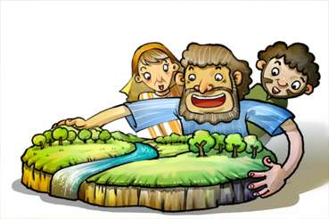
No.6 Firman Tuhan
Tuhan memanggil Abraham

Slide 55
Firman hari ini
TUHAN telah berfirman kepada Abram, "Tinggalkanlah negerimu, bangsamu, dan negerimu
rumah tangga ayah dan pergilah ke negeri yang akan kutunjukkan kepadamu.
Kejadian 12:1

Slide 56

Ur di Kasdim adalah kota penyembahan berhala.
Abraham lahir dan tinggal di sana.

Slide 57

Suatu hari, Tuhan Allah berkata kepadanya, “Tinggalkan negaramu, dan Aku akan memberkatimu.”

Slide 58

Meskipun Abraham tidak tahu ke mana harus pergi, dia menaati firman Tuhan dan pergi sesuai perintah Tuhan.

Slide 59



Dia mengalami banyak masalah sulit saat dia bepergian tetapi Tuhan melindunginya dengan aman.

Slide 60

Akhirnya Abraham tiba di tanah Kanaan. Dia tinggal di sana. "Terima kasih Tuhan."

Slide 61
hari ini Pelajaran
Abraham meninggalkan kampung halamannya dengan menaati firman Tuhan.
Seperti ini, kita harus percaya pada Tuhan dan menaati firman-Nya.
Hendaknya kita mempunyai keinginan untuk menaati firman Tuhan kapan saja.

Slide 62
Yahweh Tuhan itu?
Yahweh Tuhan….
Dialah Bapa kita yang menepati janji-Nya bagaimanapun caranya.

Slide 63
Kuis hari ini
Dimana Abraham dilahirkan?
① Kanaan
② Haran
③ Israel
④ Ur orang Kasdim
④ Ur orang Kasdim

Slide 64
hari ini Kata
Tuhan Allah telah bersabda kepada Abram, “Tinggalkan negerimu, bangsamu dan rumah tangga ayahmu dan pergilah ke negeri yang akan Kutunjukkan kepadamu.”
Kejadian 12:1

Slide 65

No.7 Firman Tuhan
Ishak, Putra yang Dijanjikan

Slide 66
hari ini Kata
Abraham berumur seratus tahun ketika putranya, Ishak, lahir baginya.
Asal 21:5

Slide 67

Tuhan berjanji kepada Abraham bahwa Tuhan akan memberinya anak sebanyak bintang di langit malam.
Tapi, dia tidak punya anak sampai dia berumur 100 tahun.

Slide 68

Suatu hari, Tuhan membawa Abraham keluar pada malam hari.
“Lihatlah ke langit. Bisakah kamu menghitung bintang?”

Slide 69
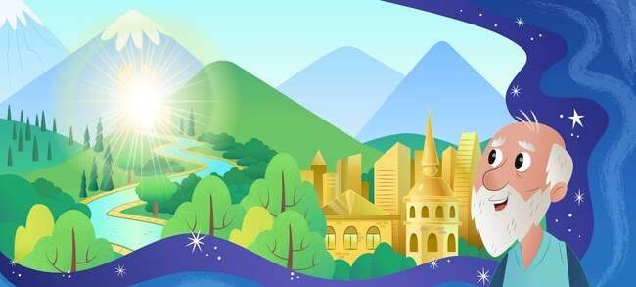
Tuhan berjanji kepadanya untuk memberikan tanah yang indah juga.

Slide 70
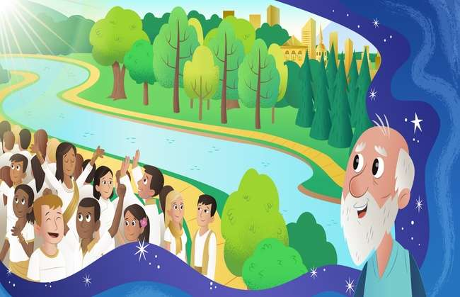
“Anak-anakmu akan sebanyak bintang di langit dan pasir di tepi laut.” Abraham percaya akan janji Tuhan.

Slide 71

Tuhan menepati janji-Nya. Sarah melahirkan seorang anak laki-laki bagi Abraham. Abraham memberi nama Ishak yang artinya Sukacita .

Slide 72
hari ini Pelajaran
Abraham sangat percaya akan janji Tuhan meski bagi dia hal itu tampak mustahil.
Tuhan sangat senang ketika melihat keyakinan Abraham. Tuhan memberinya Ishak, anak perjanjian.
Tuhan pasti menepati janji-Nya, meski tampaknya mustahil bagi kita.

Slide 73
Tuhan adalah…
Tuhan adalah...
Mahakuasa (mampu melakukan segalanya)

Slide 74
Kuis hari ini
Berapa umur Abraham saat melahirkan Ishak?
① 90
② 80
③ 70
④ 100
④ 100

Slide 75
Firman hari ini
Abraham berumur seratus tahun ketika putranya, Ishak, lahir baginya.
(Kejadian 21:5)

Slide 76

No.8 Firman Tuhan
Abraham mempersembahkan Ishak kepada Tuhan

Slide 77
Firman hari ini
Kemudian Allah berfirman, “Ambillah anakmu, anakmu yang tunggal, Ishak, yang kamu kasihi,
dan pergi ke wilayah Moria. Korbankan dia di sana sebagai korban bakaran
di salah satu gunung akan kuceritakan kepadamu.”
Kejadian 22:2

Slide 78

Suatu hari, Tuhan berkata kepada Abraham,
“Persembahkanlah kepada-Ku anakmu satu-satunya sebagai kurban bakaran.”

Slide 79

Abraham sangat mencintai Ishak sehingga dia menjadi keras ketika mendengar kabar dari Tuhan. Namun dia memutuskan untuk taat kepada Tuhan.

Slide 80

Abraham mengikat Ishak dan membaringkannya di atas altar, dan dia mencoba membunuhnya. Pada saat itu juga,

Slide 81

“Abraham, Abraham, jangan bunuh dia. Jangan lakukan apa pun padanya. Sekarang, aku tahu bahwa kamu takut dan mengasihi Tuhan.” Inilah ujian yang Tuhan berikan kepada Abraham.

Slide 82

"Terima kasih Tuhan!" Tuhan menerima iman Abraham dengan senang hati. Tuhan menjadikannya nenek moyang semua orang beriman.

Slide 83
Pelajaran hari ini
Abraham sangat mengasihi Ishak, namun yang lebih penting baginya adalah menaati Firman Tuhan.
Aku harus mengasihi Tuhan lebih dari apapun, dan lebih dari siapapun di dunia ini.

Slide 84
Tuhan adalah?
Tuhan adalah..
Ayah kami yang menguatkan iman kami melalui ujian.

Slide 85
hari ini Ulangan
Apa yang Tuhan katakan kepada Abraham untuk dipersembahkan sebagai korban bakaran?
① Nak
① Nak
② Istri
③ Anjing
④ Domba

Slide 86
Firman hari ini
Kemudian Allah berfirman, “Ambillah anakmu, anakmu yang tunggal, Ishak, yang kamu kasihi,
dan pergi ke wilayah Moria. Korbankan dia di sana sebagai korban bakaran
di salah satu gunung akan kuceritakan kepadamu.”
Kejadian 22:2

Slide 87

No.9 Itu Kata dari Tuhan
Isaac tidak bertengkar

Slide 88
Firman hari ini
Ia melanjutkan perjalanannya dari sana dan menggali sumur yang lain, dan tak seorang pun bertengkar mengenai sumur itu.
Dia menamakannya Rehobot dan berkata, "Sekarang TUHAN telah memberi kita ruang
dan kami akan tumbuh subur di negeri ini."
Asal 26: 22

Slide 89
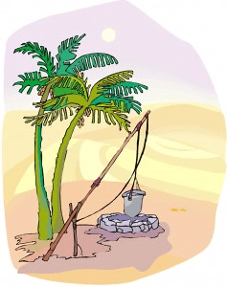
Itu sumur adalah Jadi penting, Karena mereka bisa mendapatkan segar air di padang pasir. Ishak mempunyai sumur yang diwariskan oleh ayahnya.

Slide 90

Namun, orang Filistin iri padanya. Jadi, mereka mengisi sumur itu dengan tanah.

Slide 91
Tapi, Isaac tidak bertengkar dengan mereka. Dia pindah dan menggali sumur. Dia menemukan sumur air tawar.

Slide 92

Saat ini, orang lain mengambil sumur dari Ishak. Tapi, dia juga tidak bertengkar dengan mereka.

Slide 93

Tuhan memberkati Ishak. Dia menggali sumur lagi. Tuhan memberinya air segar dari sana. Ishak membangun sebuah altar dan memberikan persembahan syukur.

Slide 94
Pelajaran hari ini
Ishak tidak bertengkar dengan orang yang merampas sumurnya.
Tuhan memberkati Ishak.
Kita juga tidak boleh bertengkar dengan orang lain.
Kita harus mencintai dan memaafkan orang lain.

Slide 95
Tuhan adalah??
Tuhan ….
Dia membenci mereka yang bertengkar dengan orang lain.
Dia mencintai mereka yang saling mencintai.

Slide 96
Kuis hari ini
Karena hal apa Ishak mengalami masa sulit?
① rumah
② domba
③ baik
③ baik
④ keluarga

Slide 97
Kata hari ini
Ia melanjutkan perjalanannya dari sana dan menggali sumur yang lain, dan tak seorang pun bertengkar mengenai sumur itu.
Dia menamakannya Rehobot dan berkata, "Sekarang TUHAN telah memberi kita ruang
dan kami akan tumbuh subur di negeri ini."
Asal 26: 22

Slide 98

No.10 Itu Kata dari Tuhan
Esau menjual hak kesulungannya
untuk satu mangkuk sup merah

Slide 99
Firman hari ini
Lalu Yakub memberi Esau roti dan sup miju-miju.
Dia makan dan minum, lalu bangkit dan pergi.
Jadi, Esau meremehkan hak kesulungannya.
Kejadian 25:34

Slide 100

Istri Ishak, Ribka melahirkan anak kembar. Anak laki-laki yang pertama bernama Esau dan anak kedua bernama Yakub.

Slide 101

Esau suka berburu. Jadi, dia menyukai aktivitas di luar ruangan. Tapi, Jacob adalah orang yang pendiam, tinggal di rumah.

Slide 102

Suatu hari, ketika Yakub sedang memasak sup, Esau pulang ke rumah dalam keadaan lapar setelah berburu.

Slide 103
“Beri aku sup!”, “Jual dulu hak kesulunganmu. Kalau begitu aku akan memberimu beberapa.” Esau sangat lapar sehingga dia menjual hak kesulungannya demi semangkuk sup merah.

Slide 104

Akhirnya Yakub menipu ayahnya untuk mendapatkan berkat tersebut. Akhirnya, dia mendapat berkah. Semua hal ini terjadi karena pemeliharaan Tuhan.

Slide 105
Pelajaran hari ini
Esau menganggap mengatasi masalah kelaparan lebih penting daripada mendapatkan berkat rohani.
Akhirnya, Yakub menjadi itu nenek moyang bangsa Israel.
Menurut Anda apa yang lebih penting?
Berkat menjadi anak Tuhan tidak bisa digantikan dengan apapun.

Slide 106
Tuhan adalah?
Tuhan adalah
Tuhan memenuhi kehendak-Nya meskipun ada kesalahan dan kepalsuan manusia.

Slide 107
hari ini Ulangan
Untuk apa Esau menjual hak kesulungannya?
① mie
② roti
③ daging
④ rebusan merah
④ rebusan merah

Slide 108
hari ini Kata
Lalu Yakub memberi Esau roti dan sup miju-miju.
Dia makan dan minum, lalu bangkit dan pergi.
Jadi, Esau meremehkan hak kesulungannya.
Kejadian 25:34

Slide 109

No.11 Firman Tuhan
Mimpi Yakub

Slide 110
Firman hari ini
Dia bermimpi melihat sebuah tangga yang terletak di atas tanah yang puncaknya sampai ke langit dan para malaikat Allah naik dan turun di atasnya.
Asal 28: 12

Slide 111

Yakub menipu saudaranya dengan kebohongan. Dia takut dibunuh. Maka, dia lari dari rumah ke pamannya di Haran.

Slide 112

Pada malam hari, sambil mengambil sebuah batu di sana, dia tidur dengan meletakkannya di bawah kepalanya sebagai bantal. Dia sendirian di sana tanpa keluarga. Jadi dia takut dan merasa kesepian.

Slide 113

Yakub melihat malaikat Tuhan naik dan turun tangga di bumi menuju surga.

Slide 114

Dia mendengar suara Tuhan, “Aku menyertai kamu dan akan menjagamu kemanapun kamu pergi.”

Slide 115

Ketika dia bangun di pagi hari, dia menyembah Tuhan yang berjanji akan menyertainya, dan dia memuliakan Tuhan.

Slide 116
Pelajaran hari ini
Seperti Tuhan menyertai Yakub yang takut sendirian,
Tuhan Bapa kita juga menjaga kita saat kita sendirian.
Seperti Yakub, kita hendaknya menghormati dan memuliakan Tuhan yang selalu menyertai kita.

Slide 117
Tuhan adalah?
Tuhan
Tuhan menyertai kita dimana saja dan kapan saja.
Tuhan selalu menjaga kita.

Slide 118
hari ini Ulangan
Ketika Yakub tidur, apa yang dia ambil sebagai bantal?
① kayu
② batu
② batu
③ tas
④ kulit binatang

Slide 119
Firman hari ini
Dia bermimpi melihat sebuah tangga yang terletak di atas tanah yang puncaknya sampai ke langit dan para malaikat Allah naik dan turun di atasnya.
Asal 28: 12

Slide 120

No.12 Itu Kata dari Tuhan
Yusuf Dijual oleh Saudara-saudaranya

Slide 121
Firman hari ini
“Ayo, kita bunuh dia dan buang dia ke dalam salah satu sumur ini
dan mengatakan bahwa seekor binatang buas memangsanya.
Kemudian kita akan melihat apa yang terjadi dalam mimpinya."
(Kejadian 37:20)

Slide 122

Yakub mempunyai dua belas anak laki-laki. Dia mengasihi Yusuf lebih dari anak-anaknya yang lain. Jadi, dia membuatkan kain yang sangat indah untuk Yusuf

Slide 123

Saudara laki-lakinya sangat membencinya karena ayah mereka sangat menyayanginya. “Ayo kita jual Joseph. Ayo beritahu ayah dia meninggal.

Slide 124

Mereka menjual Yusuf sebagai budak kepada pedagang yang lewat.
Mendengar hal ini, Yakub sangat sedih.

Slide 125

Yusuf menjalani kehidupan yang sulit sebagai budak. Namun, dia percaya dan mengandalkan Tuhan tanpa melakukan dosa apa pun.

Slide 126

Joseph dikirim ke penjara atas tuduhan palsu. Namun, dia berusaha menjadi orang benar di hadapan Tuhan meski di dalam penjara. Tuhan tidak melupakan Yusuf dan Tuhan mempunyai rencana yang luar biasa untuknya.

Slide 127


Pelajaran hari ini
Yusuf dibenci dan dijual sebagai budak oleh saudara-saudaranya sendiri. Dia juga dimasukkan ke penjara atas tuduhan palsu.
Namun, dia bersandar pada Tuhan dan berusaha untuk tidak melakukan dosa apa pun lagi.
Kita mungkin menghadapi beberapa kesulitan.
Janganlah kita berbuat dosa apa pun dan mohon pertolongan kepada Tuhan Bapa yang berkenan mendengarkan doa kita.

Slide 128
Tuhan adalah?
Tuhan Bapa kami..
Allah Bapa kita mempunyai rencana yang luar biasa bagi kita bahkan di masa-masa sulit.

Slide 129


Kuis hari ini
Apa yang Yakub berikan hanya kepada Yusuf di antara kedua belas putranya?
① mainan
② Alkitab
③ kain yang sangat indah
③ kain yang sangat indah
④ uang

Slide 130
Firman hari ini
“Ayo, kita bunuh dia dan buang dia ke dalam salah satu sumur ini
dan mengatakan bahwa seekor binatang buas memangsanya.
Kemudian kita akan melihat apa yang terjadi dalam mimpinya."
(Kejadian 37:20)

Slide 131

No.13 Firman Tuhan
Joseph menjadi Perdana Menteri di Mesir

Slide 132
Firman hari ini
Maka Firaun berkata kepada Yusuf, “Dengan ini aku mengangkatmu menjadi penguasa seluruh tanah Mesir.”
Asal 41: 41

Slide 133

Firaun, raja Mesir, bermimpi. 7 ekor sapi gemuk dan setelah itu keluar 7 ekor sapi jelek. 7 ekor sapi jelek memakan 7 ekor sapi gemuk. Itu adalah mimpi yang sangat aneh.

Slide 134

Tidak ada seorang pun yang bisa menafsirkan mimpinya di istana. Kepala juru minuman yang dibantu oleh Yusuf memperkenalkannya kepada raja.

Slide 135

Tuhan memberi Yusuf hikmat. Sehingga, ia dapat menafsirkan arti mimpinya dan menceritakannya kepada raja.

Slide 136

Firaun begitu terharu sehingga ia mengangkat Yusuf yang seorang tawanan ke posisi tertinggi kedua di negeri itu.

Slide 137

Yusuf menjadi perdana menteri Mesir dan memerintah negeri itu dengan baik dengan hikmah yang diberikan Tuhan kepadanya.

Slide 138
Pelajaran hari ini
Tuhan punya rencana luar biasa untuk Yusuf.
Ketika kita menghadapi kesulitan, kita juga tidak boleh kecewa,
tapi harus mengharapkan rencana Tuhan yang luar biasa untuk kita dan percaya kepada Tuhan..

Slide 139
Tuhan adalah?
Tuhan bertindak sesuai dengan kehendak-Nya.
Yang hina akan ditinggikan dan yang ditinggikan akan direndahkan.

Slide 140
Kuis hari ini
Hewan apa saja yang muncul dalam mimpi Firaun?
① burung
② anjing
③ kuda
④ sapi
④ sapi

Slide 141
Firman hari ini
Maka Firaun berkata kepada Yusuf,
“Dengan ini aku menugaskanmu untuk memimpin seluruh tanah Mesir.”
Asal 41: 41

Slide 142

TIDAK. 14 Firman Tuhan
Yusuf Bertemu Kembali dengan Saudara-saudaranya

Slide 143
Firman hari ini
Meskipun Yusuf mengenali saudara-saudaranya, mereka tidak mengenalinya.
Asal 42: 8

Slide 144

Firaun menunjuk Yusuf sebagai perdana menteri Mesir. Yusuf mengendalikan kelaparan parah selama 7 tahun dengan bijaksana.

Slide 145

Namun, tidak ada gandum di Kanaan karena kelaparan. Mereka harus pergi ke Mesir untuk mencari gandum untuk dimakan. Saudara-saudara Yusuf juga pergi ke Mesir untuk membeli makanan.

Slide 146

Meskipun Yusuf mengenali saudara-saudaranya, mereka tidak mengenalinya.

Slide 147

Yusuf memberi tahu mereka siapa dia. Mereka terkejut melihatnya dan merasa takut padanya

Slide 148

Yusuf mengetahui alasan Allah mengirim dia ke Mesir. Dia memaafkan saudara-saudaranya dan membawa seluruh keluarganya ke Mesir dan merawat mereka dengan aman.

Slide 149
Pelajaran hari ini
Yusuf memaafkan saudara-saudaranya yang memperlakukannya dengan buruk dan mengasihi mereka sesuai dengan kehendak Tuhan.
Kita harus memaafkan keluarga dan teman-teman kita dan mencintai mereka.

Slide 150
Tuhan adalah?
Tuhan..
Mengampuni kami dan mencintai kami.

Slide 151
Kuis hari ini
Joseph menjadi perdana menteri di negara manakah?
① Mesir
① Mesir
② Israel
③ Persia
④ Babel

Slide 152
Firman hari ini
Meskipun Yusuf mengenali saudara-saudaranya, mereka tidak mengenalinya.
Asal 42: 8

Slide 153

No.15 Firman Tuhan
Seorang Anak yang diselamatkan dari Air

Slide 154
Firman hari ini
Ketika anak itu bertambah besar, dia membawanya ke putri Firaun dan dia menjadi putranya. Dia menamainya Musa, dan berkata, "Aku mengeluarkannya dari air."
Keluaran 2:10

Slide 155

Raja Mesir, Firaun, memerintahkan untuk membuang semua bayi laki-laki Israel yang baru lahir ke sungai Nil dan membiarkan mereka dibunuh.

Slide 156

Yokhebed, ibu Musa, tidak punya pilihan selain membiarkan putranya terbawa arus sungai Nil.

Slide 157

Saat itu, putri Mesir kebetulan melihat bayi tersebut saat sedang mandi di sungai. Dia bermaksud membesarkan anak laki-laki itu.

Slide 158

Adiknya melihat putri mengeluarkan bayi laki-laki dari keranjang. Dia memperkenalkan ibu kandungnya, Yokhebed, untuk merawat bayi laki-lakinya.

Slide 159

Ketika anak itu bertambah besar, dia dibawa kembali ke putri untuk menjadi putranya. Dia menamainya Musa, dan berkata, “Aku mengeluarkannya dari air. Musa tumbuh di Mesir Istana.

Slide 160
Pelajaran hari ini
Tuhan menyelamatkan Musa.
Tuhan menyelamatkan kita dengan hikmat dan kuasa-Nya yang luar biasa (providence).
Mari kita percaya bahwa rencana Tuhan lebih besar dan lebih sempurna dari rencanaku selama ini.

Slide 161
Siapa Tuhan itu?
Tuhan..
Dialah Tuhan Yang Mahakuasa yang melaksanakan kehendak-Nya meskipun ada rintangan apa pun.

Slide 162
Kuis hari ini
Apa yang terjadi dengan anak yang terbawa air?
① Dia tenggelam dan dimakan ikan.
② Burung menyelamatkan anak itu.
③ Tuhan menyelamatkan anak itu dari langit.
④ Putri Mesir melihat dan menyelamatkannya.
④ Putri Mesir melihat dan menyelamatkannya.

Slide 163
Firman hari ini
Ketika anak itu bertambah besar, dia membawanya ke putri Firaun dan dia menjadi putranya. Dia menamainya Musa, dan berkata, "Aku mengeluarkannya dari air."
Keluaran 2:10

